Slide 1
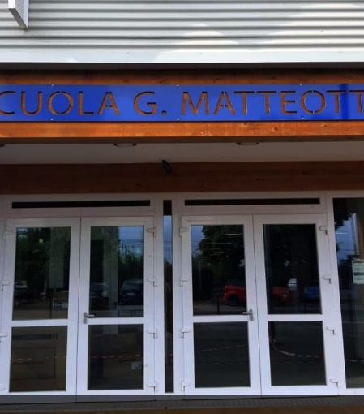
I.C. BORGATA PARADISO Plesso Matteotti
Il progetto
DIDATTICA PER UNA SCUOLA PIU’ SOSTENIBILE

Slide 2
Qualche dato su di noi
Classe/i coinvolte 10+ alunni hc Cattaneo
n° studenti 210
n° insegnanti 25
Insegnanti referenti: Bobbio-Bonacasa
Personale ATA : collaboratori plesso Matteotti

Slide 3
Di cosa ci occupiamo
Orto perenne, totalmente pensato dagli alunni e realizzato insieme alle altre componenti della scuola
Ottimizzazione della raccolta differenziata nella scuola
Laboratori di educazione alimentare per la riduzione dello spreco

Slide 4
Di cosa ci occupiamo
DIMENSIONI | COME ?
PRODOTTI | progettazione di un orto perenne, totalmente pensato dagli alunni e realizzato insieme alle altre componenti della scuola Corsi di ed. alimentare Ottimizzazione della raccolta differenziata
PROCESSI | Riciclo di carta e plastica in tutte le classi Controllo dei consumi energetici della scuola Cura dell’orto e del giardino tramite azioni semplici come la semina- innaffiatura- ecc..
ORGANIZZAZIONE | Attività di piccoli gruppi misti, di classe, gestiti dai docenti in modo laboratoriale
RAPPORTI con TERRITORIO | Collaborazione con le associazioni sul territorio con il Comune e con il CIDIU
ASPETTI FISICI

Slide 5
GLI OBIETTIVI
Sensibilizzare tutte le componenti della scuola perché si adotti un corretto comportamento ecologico e sostenibile
Sensibilizzare le famiglie per l’acquisizione di un corretto comportamento alimentare, maturando la consapevolezza che l’alimentazione è anche un fatto culturale
Sviluppare il senso di responsabilità verso di sé, gli altri
Sviluppare il senso del bello e del rispetto del patrimonio culturale del proprio territorio
Promuovere un’ effettiva ed efficace collaborazione tra scuola e territorio, approfondendo la conoscenza delle sue risorse
Favorire la scelta di attività interdisciplinari e sostenibili, migliorando la progettualità tra docenti
Contribuire a rendere l’impronta ecologica della scuola più sostenibile

Slide 6
LE AZIONI
AZIONE 1 Orto perenne: progettazione, insieme all’Associazione IL MARGINE, di uno spazio dedicato alla coltivazione come momento di integrazione e di apprendimento interdisciplinare e trasversale. Costruiamo insieme uno spazio verde sostenibile (plesso Matteotti) . Essendo il plesso Matteotti di nuova costruzione, lo spazio verde è un luogo ancora da progettare. Educare al bello e alla cura del paesaggio è altresì importante quanto le buone pratiche
AZIONE 2“Buone pratiche messe in pratica”: applichiamo la pratica del riciclo e della sostenibilità nelle classi. Educare gli alunni al risparmio energetico, riducendo gli sprechi
AZIONE 3 Riduzione dello spreco alimentare: attraverso la collaborazione con la Sodexo, la società che ha in gestione la mensa scolastica. Corsi di educazione alimentare
AZIONE 4 Inclusione: le attività proposte

Slide 7
Metodologia
Per far sì che i nostri alunni diventino più «competenti» occorre attivare metodologie che consentano loro non solo di «fare» ma anche di avere più chiaro « come e perché si fa».
Laboratorialità- progetto verte perciò su una metodologia laboratoriale, applicando il cooperative learning e la peer education. Con il termine laboratorio non ci si riferisce ad uno spazio fisico ma ad una modalità di lavoro attraverso la quale docenti ed allievi possono progettare, sperimentare, ricercare facendo anche ricorso alla loro fantasia e creatività.
Collaborazione- alunni di classi diverse che insieme progettano e si confrontano sugli stessi temi, permetterà la creazioni di rapporti di amicizia e collaborazione, di peer education e in generale una maggiore autostima e capacità relazionale.
Integrazione- Si prevedono perciò momenti relativi alla ricerca e al confronto, ma molte attività saranno manuali e sconfineranno nel gioco, per una didattica del fare, attenta a coinvolgere tutti gli alunni, ponendo le basi per l'apprendimento attraverso le esperienze che verranno vissute e migliorando così gli esiti formativi di tutti.

